Slide 1
LP04 – Précession dans les domaines macroscopiques et microscopiques
Agrégation externe de Physique-chimie, option Physique
Jules FILLETTE

Slide 2
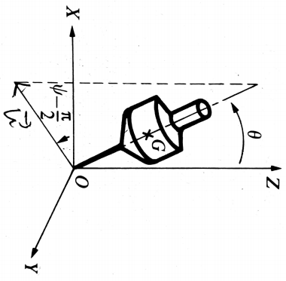
I. Une évolution pour la mécanique classique 2. Invariance de la vitesse de la lumière
M. Bertin, J.P. Faroux, and J. Renault. Mécanique 2 (1984).

